Slide 1
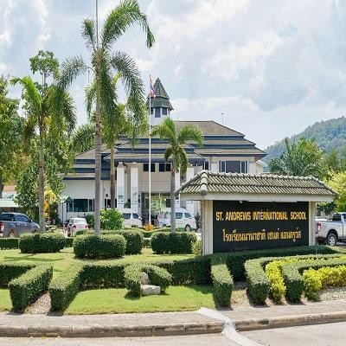
St. Andrews International School Green Valley
Nederlandse taal- en cultuurlessen in Pattaya

Slide 2
St. Andrews International School Green Valley
Campus
tussen Pattaya en Rayong.
rustige en groene omgeving
uitstekende sportfaciliteiten
An inspiring world of education
Notes:
Title Slide

Slide 3
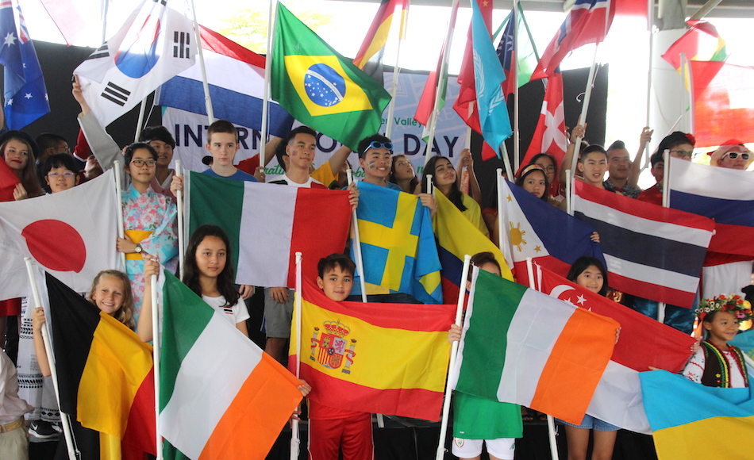
St. Andrews International School Green Valley
+/- 450 leerlingen
meer dan 30 nationaliteiten
Brits curriculum en IB PYP / DP
Gold Level (onafhankelijke inspectie)
Notes:
Title Slide

Slide 4
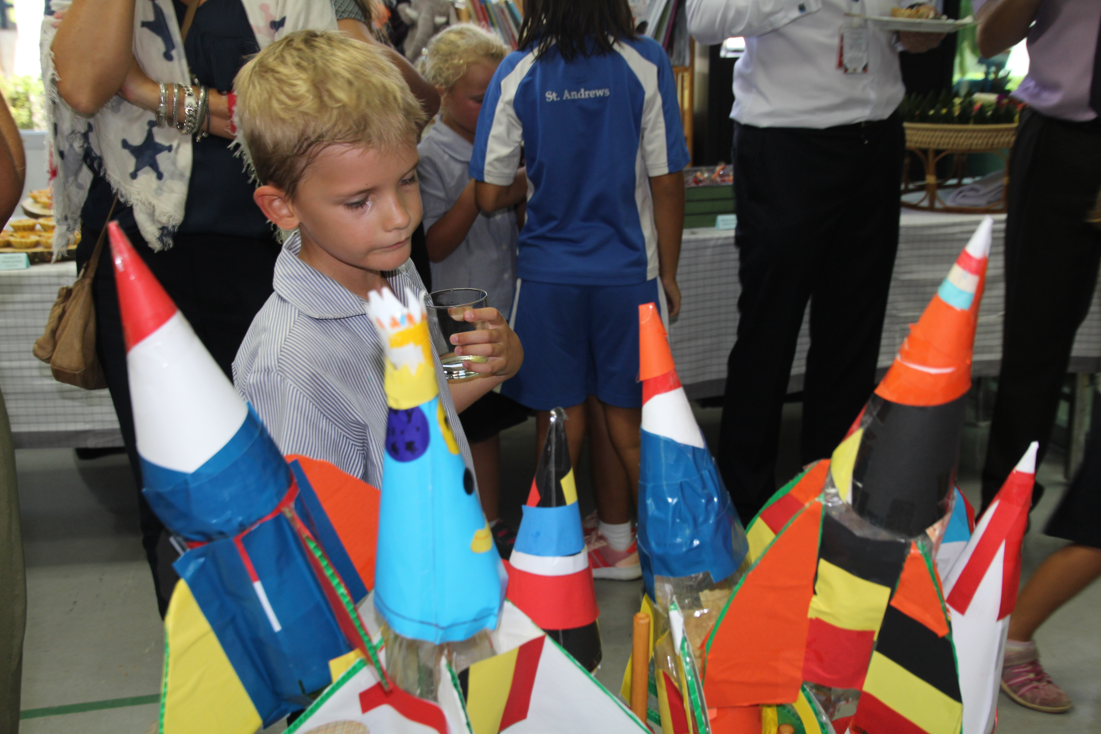
St. Andrews International School Green Valley
Dutch Stream
Momenteel 22 leerlingen:
9 Vlamingen en 13 Nederlanders
12 in de lagere school en 10 in het middelbaar.
Secundair : IGCSE en/of IB Dutch
Notes:
Title Slide

Slide 5
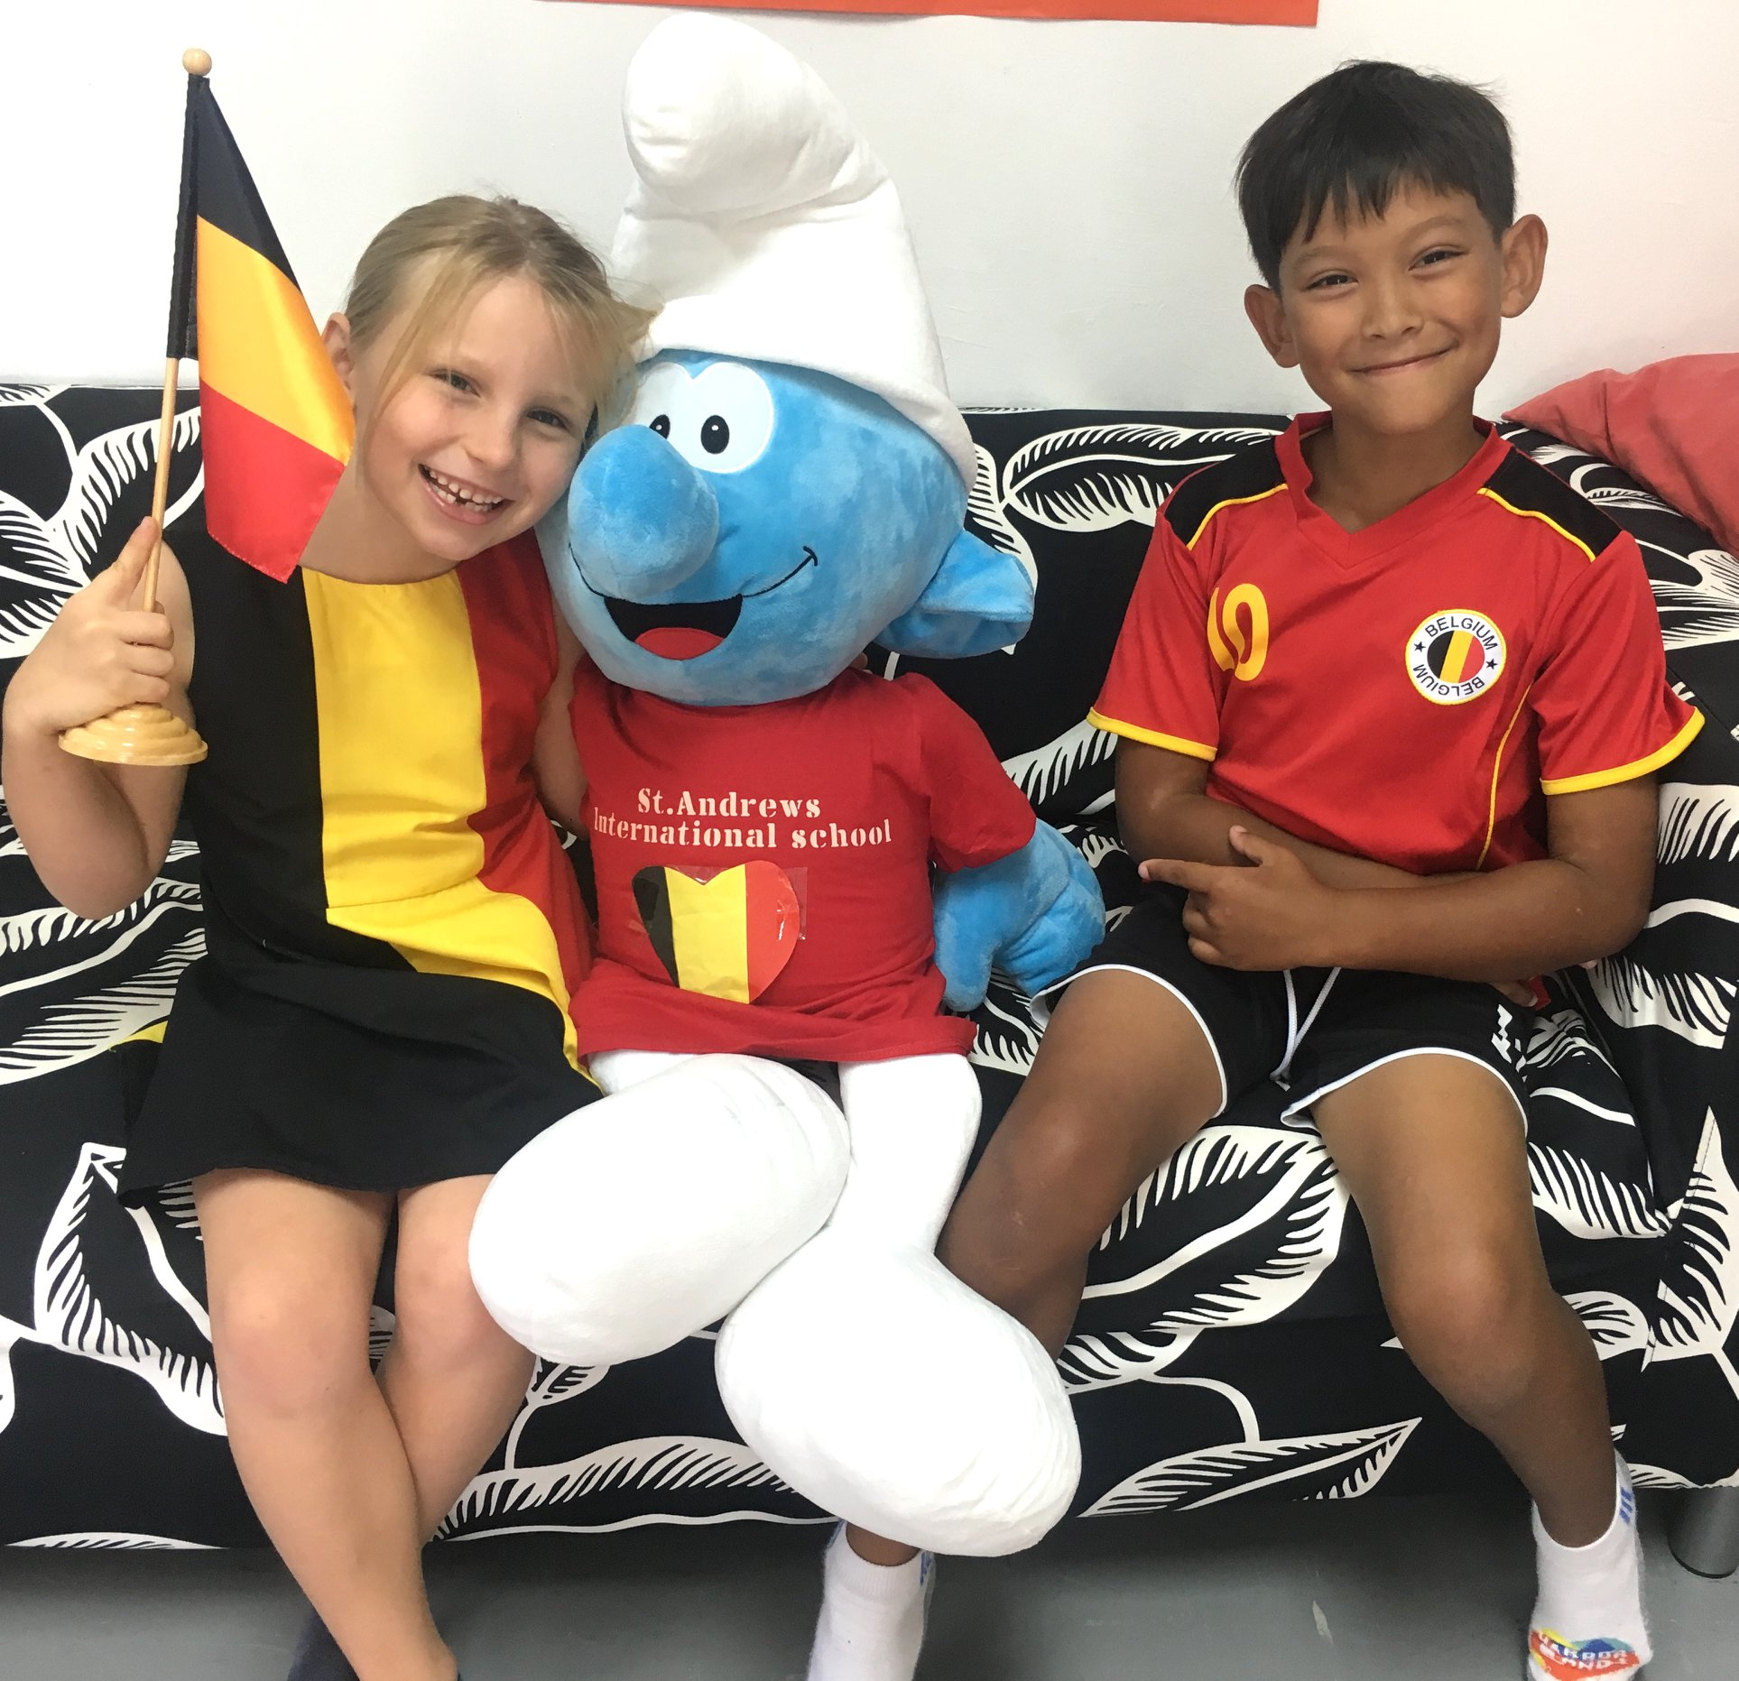
St. Andrews International School Green Valley
Dutch Stream
Nederlandse taal-en cultuurlessen voor kinderen 4 -18 jaar
3 - 6 lesuren Nederlands/week
geïntegreerd in het dagonderwijs
eigen leslokaal
bevoegde Vlaamse en Nederlandse leerkrachten met internationale ervaring
Notes:
Title Slide

Slide 6
St. Andrews International School Green Valley
Dutch Stream
Richting 1,2 en 3 leerlingen
Voorkomen van taalachterstand bij terugkeer naar Nederland of België
IB of iGCSE examen Nederlands
Notes:
Title Slide

Slide 7
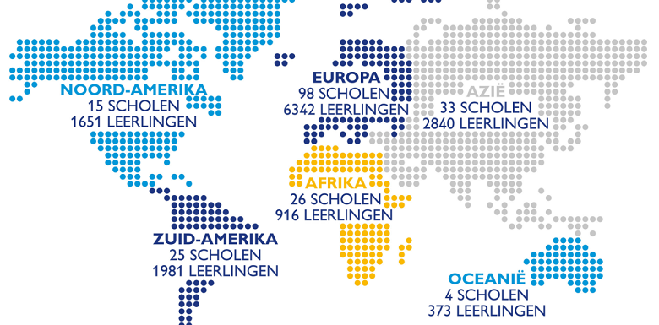
St. Andrews International School Green Valley
Dutch Stream
aangesloten bij Stichting NOB
inspectie door Ministerie van Onderwijs
geen extra kosten dankzij subsidies Nederlandse overheid
Notes:
Title Slide

Slide 8
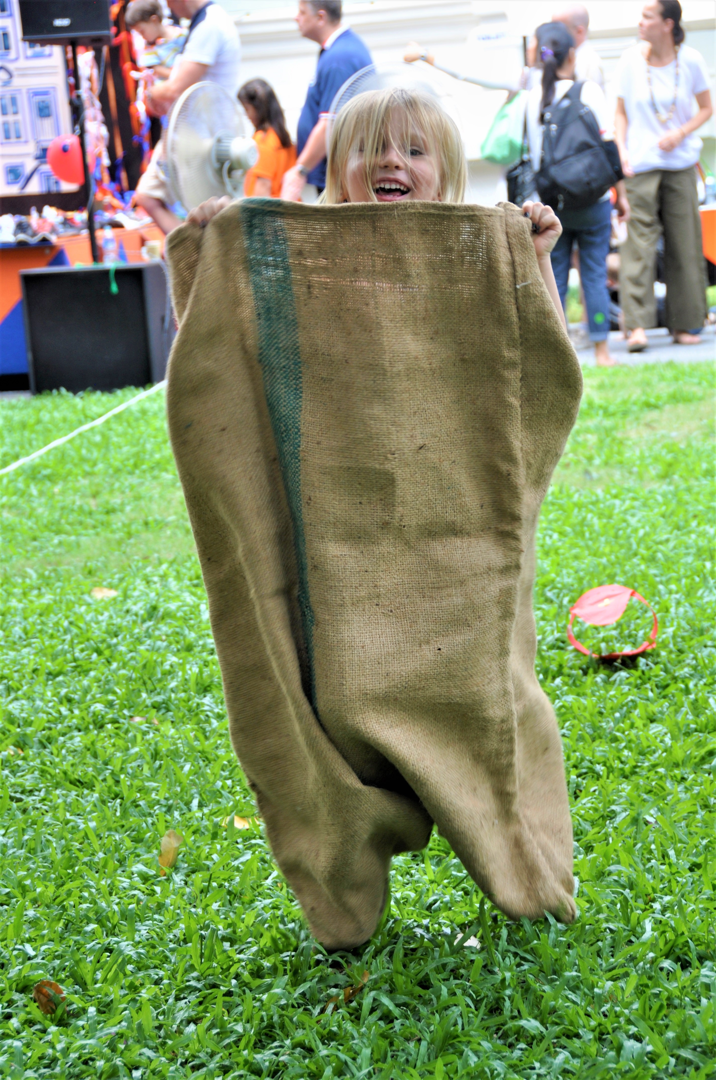
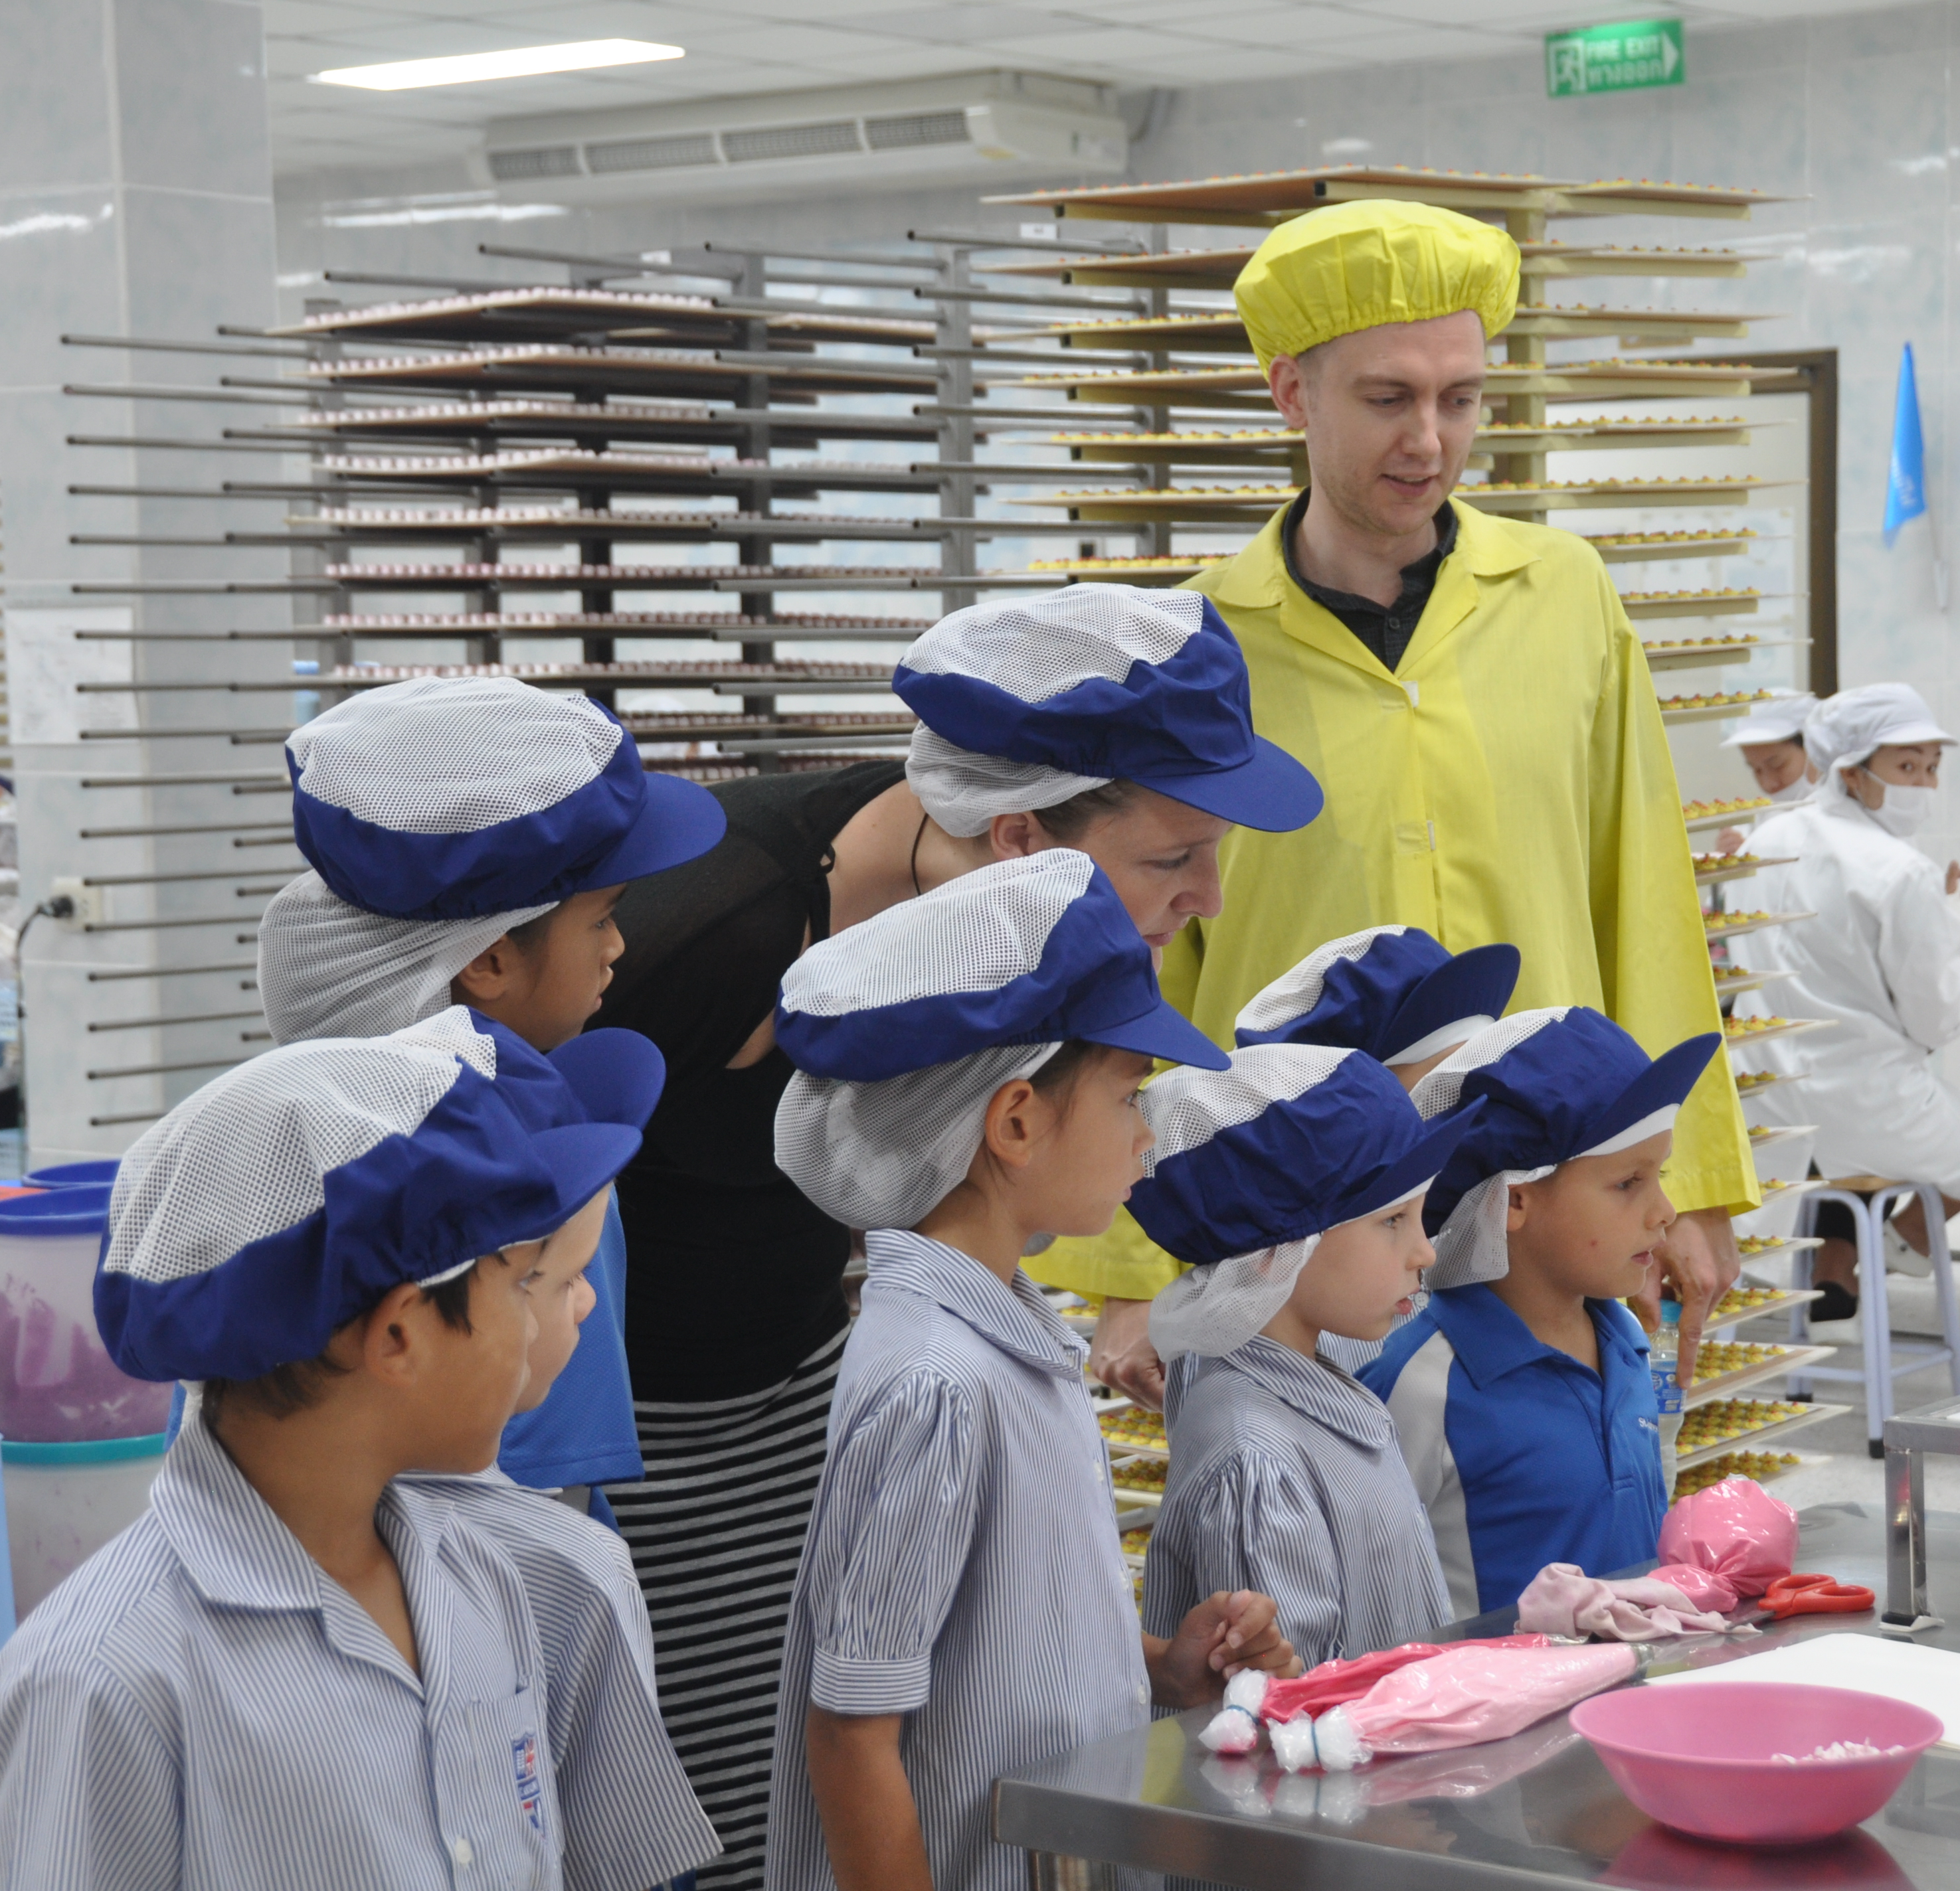
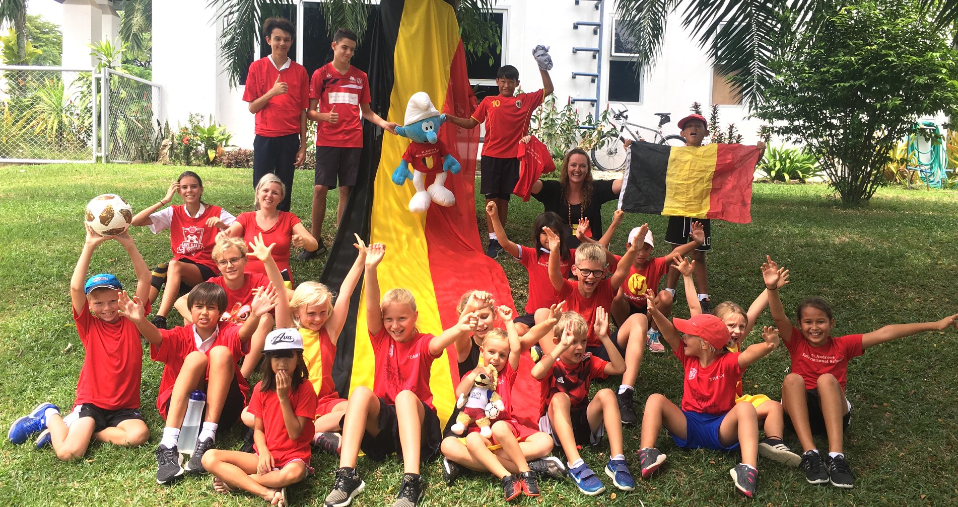
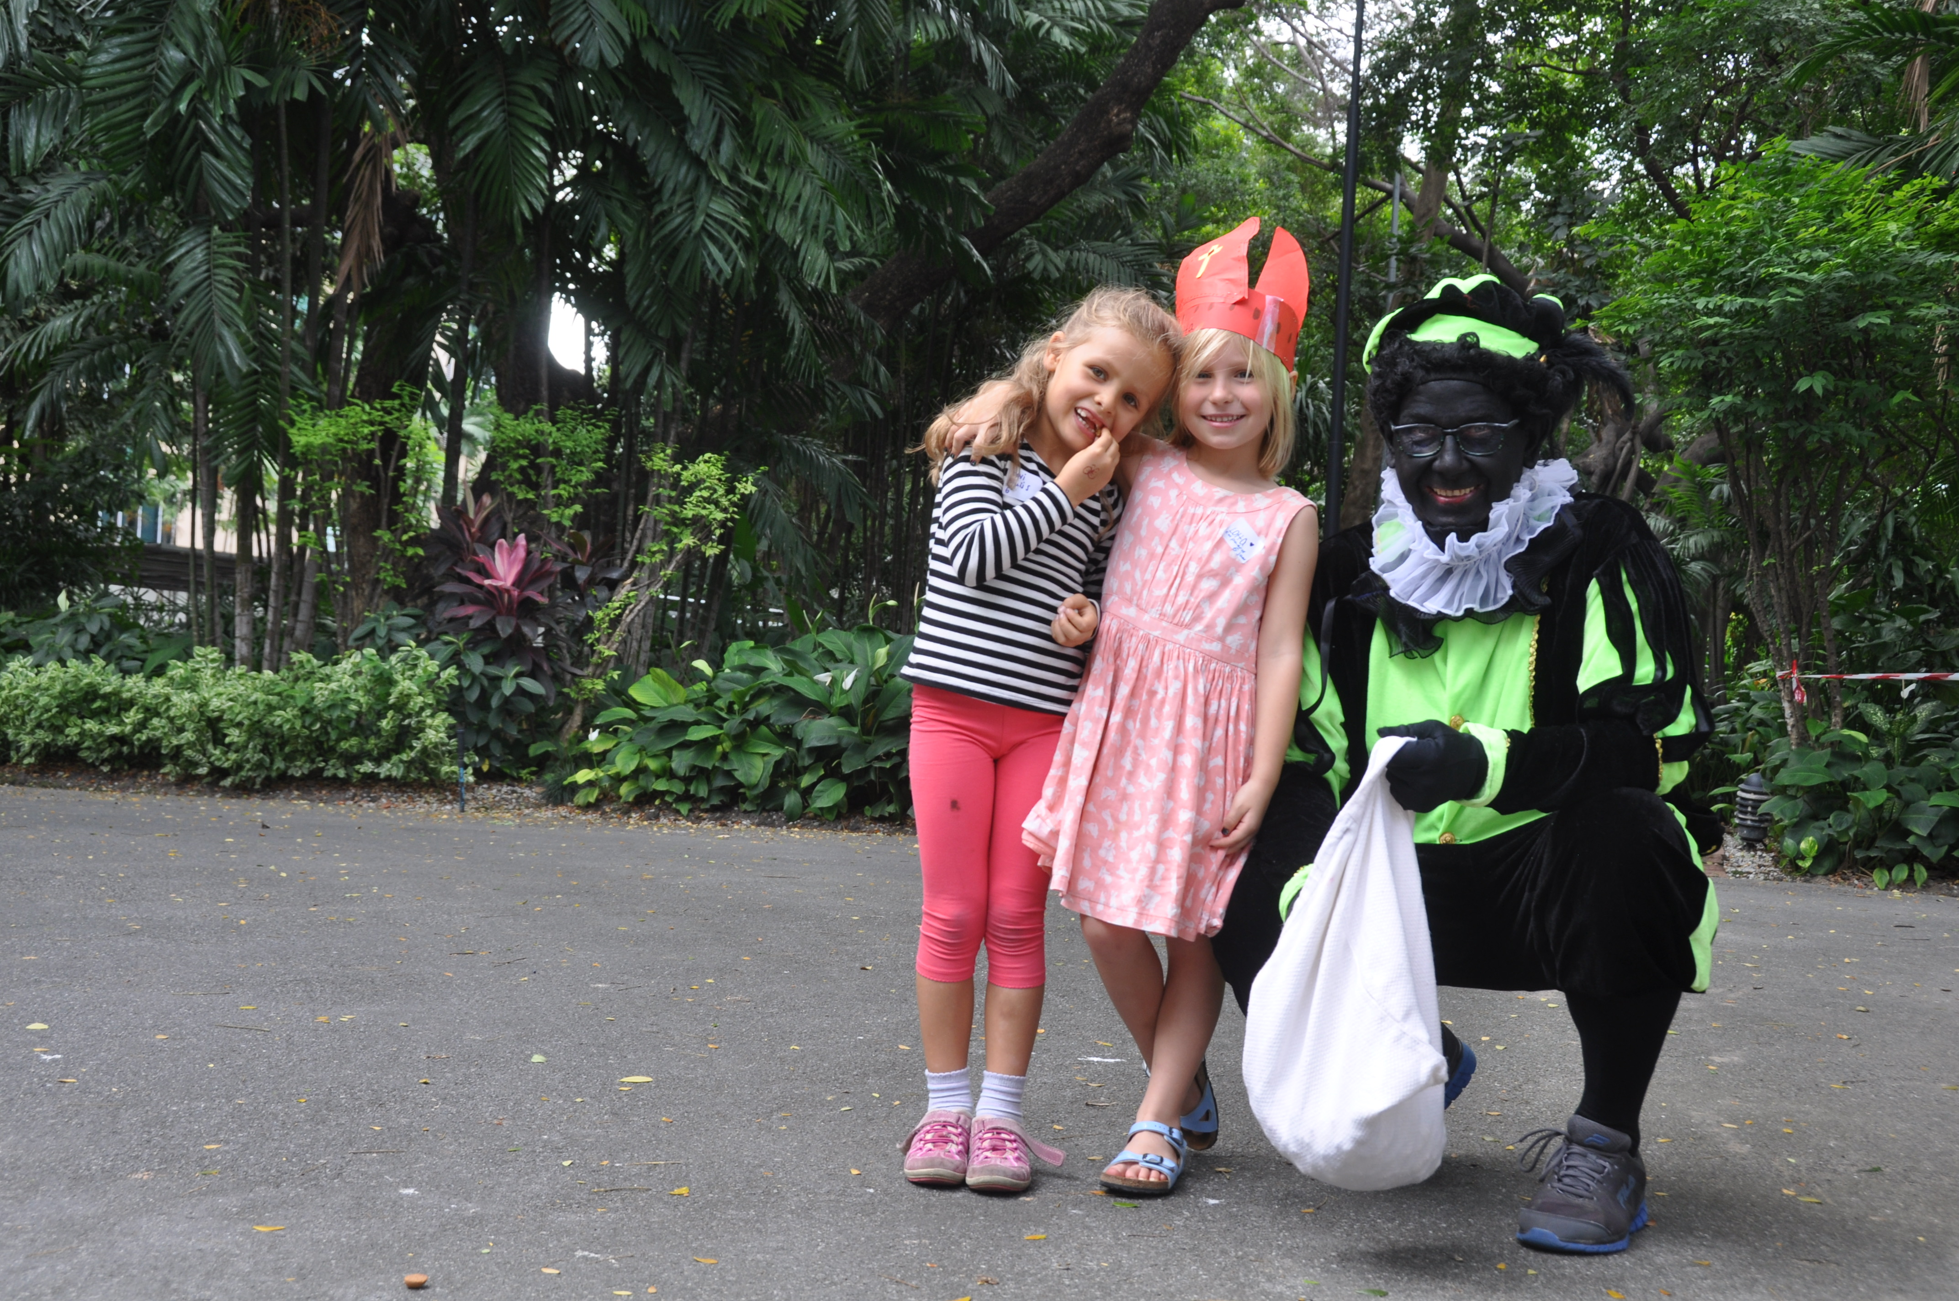
St. Andrews International School Green Valley
Cultuur
Een beetje ‘thuiskomen’
uitstapjes
Feestdagen: Sinterklaas, Koningsdag, International Day
Notes:
Title Slide

